Slide 1
算法设计与分析
王良君
18952886643
计算机528

Slide 2
问题1
我们为什么要了解算法设计与分析？

Slide 3
理由1
算法是计算机理论和实践的核心, 在已经逐步进入信息化社会的今天,算法的基本知识、方法、思想日益融入人们社会生活的方方面面,已经也应该成为现代人所应具备的一种基本素质.

Slide 4
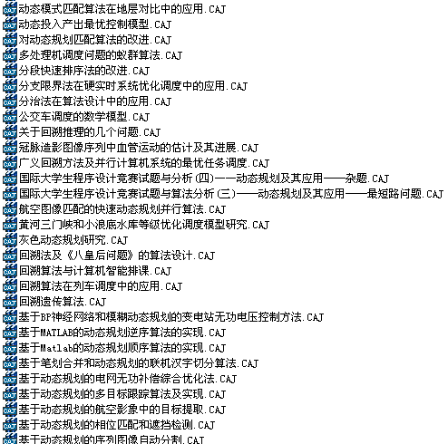

Slide 5
理由2
算法学习有助于我们全面的理解运算能力
Notes:
很多时候,人们对运算存在一些误解,认为运算就是按照各种运算法则进行加、减、乘、除,从而学习运算就是背诵书本中给出的计算法则, 形成
一些基本的计算技巧,也就是说,能够根据熟记的法则,迅速的计算给定式子的正确答案.实际上, 按照算法规则进行逻辑推理而获得正确结果仅仅是计算的很小的一个方面, 更重要的是,在运算中构造、设计、选择一个合理的算法,理解相应的算理. 在算法学习中,我们要让学生给出一个问题的不同算法,并比较这些算法的优劣, 并作出选择,从而提高效率,而这个过程才是一个真正的运算过程, 因此算法学习使得我们更加全面的理解运算能力.

Slide 6
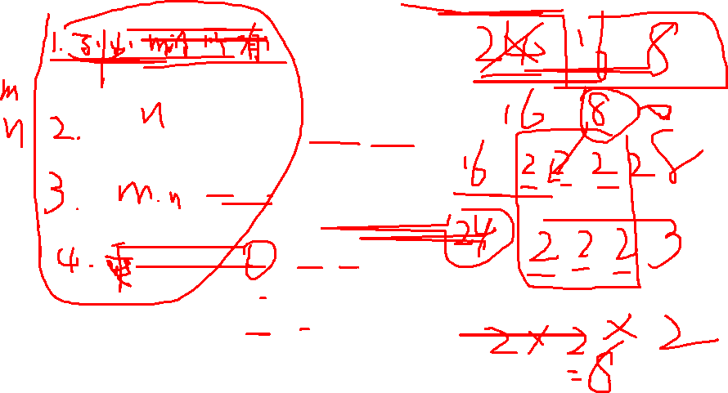
例1 欧几里德：求两个数最大公因子算法
输入：正整数m，n
输出：m，n的最大公因子
Int euclid(int m,int n)
{
int r;
do {
r = m%n;
m = n;
n = r;
} while(r)
return m;
}

Slide 7
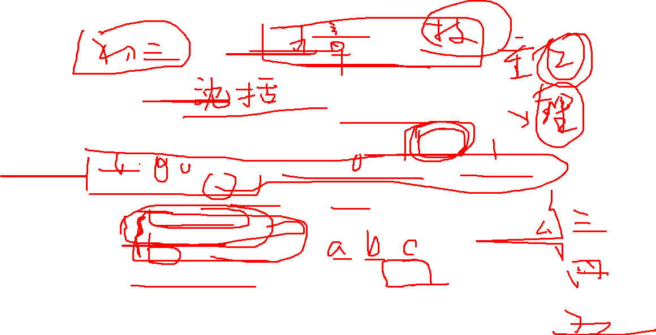
例2 百鸡问题
公元5世纪末，古代数学家张丘建在所撰写的《算经》中，提出问题：
鸡翁一，值钱五；鸡母一，值钱三；鸡雏三，值钱一。百钱买百鸡，问
鸡翁、母、雏各几何？
令a为公鸡只数，b为母鸡只数，c为小鸡只数，根据题意立方程：
a+b+c=100
5a+3b+c/3=100
c%3=0
这类问题用解析法求解有困难，但可采用穷举法求解。

Slide 8
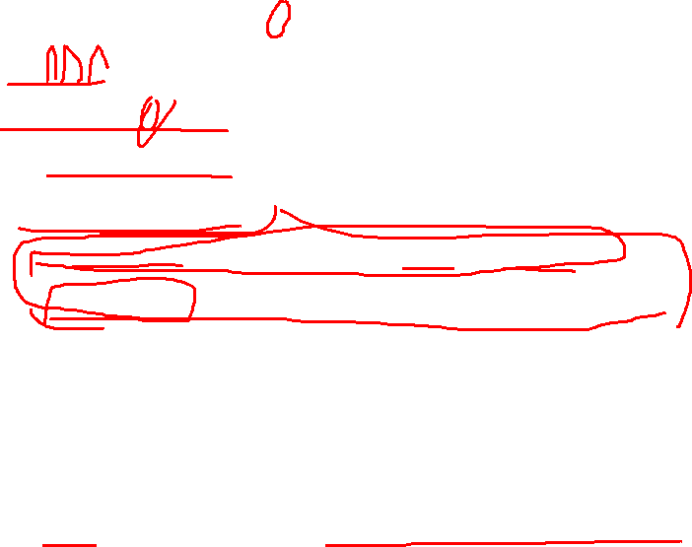
输入：
输出：
Void chicken_question(int n)
{ int a,b,c;
for(a=0;a<=n;a++){
for(b=0;b<=n;b++){
for(c=0;c<=n;c++){
if((a+b+c=n)&&(5*a+3*b+c/3=100)&&(c%3)=0)
printf(a,b,c);
} } } }
分析：
执行时间取决于内循环执行次数。外循环执行次数n＋1次；中间循环执行次数(n+1)(n+1)；内循环执行次数(n+1)(n+1)(n+1)。
当n=100时，总执行次数＝(100+1)*(100+1)*(100+1)= 101³ 。

Slide 9
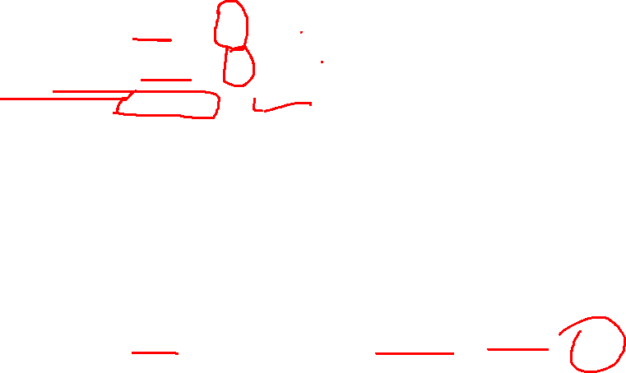
考虑到n钱只能买到n/5只公鸡， 或n/3只母鸡，有些组合可以不考虑。
改进算法：
Void chicken_question(int n)
{ int a,b,c;
for(a=0;a<=n/5;a++){
for(b=0;b<=n/3;b++){
c=n-a-b;
if((a+b+c=n)&&&&(c%3)=0)
printf(a,b,c);
} } }
分析：
内循环执行次数(n/5+1)(n/3+1)。
当n=100时，总执行次数＝(100/5+1)*(100/3+1)=714。

Slide 10
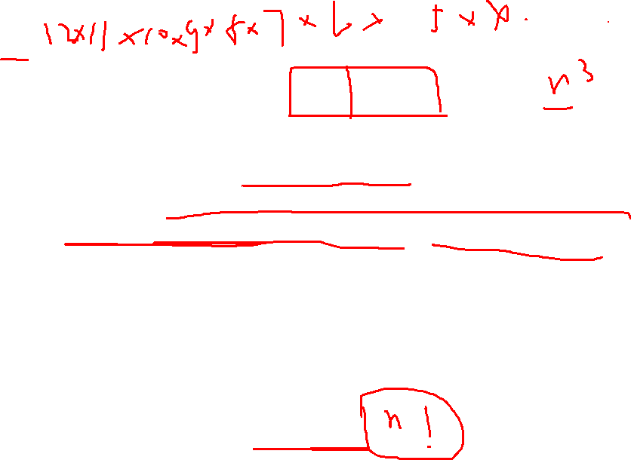
例3 货郎担问题
某售货员要到若干个城市销售货物，已知各城市间距离，要求售货员选择出发的城市及旅行路线，使每个城市只经过一遍，最后回到出发地，而总路程最短。
分析：
每一条路线对应于城市编号1,2…n的一个排列。n个城市就会有n！个不同的路线，只要列举出每一条路线并分别计算出相应的费用即可。从中就可以找出最小费用及对应的路线。

Slide 11
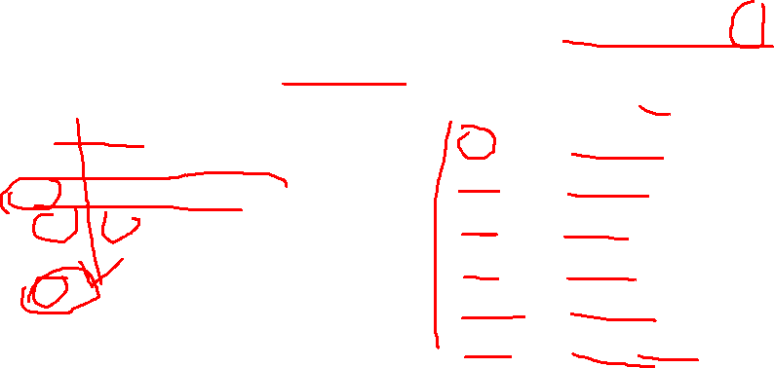
输入：城市个数n，费用矩阵c[][]
输出：旅行路线t[]，最小费用min
Void salesman_problem(int n,
float c[ ][ ],t[ ],float &min)
{ float cost;
int p[n];
min=maxCost;
while(i<=n!) {
产生n个城市的排列于p;
cost = 路线p的费用;
if(cost<min){
p数组内容送t;
min = cost; }
i++;
}
}
分析：假定每执行一次需要1μs。
n | n!
6 | 720 μs
9 | 362ms
10 | 3.62s
13 | 1.72h
16 | 242days
20 | 77146years

Slide 12
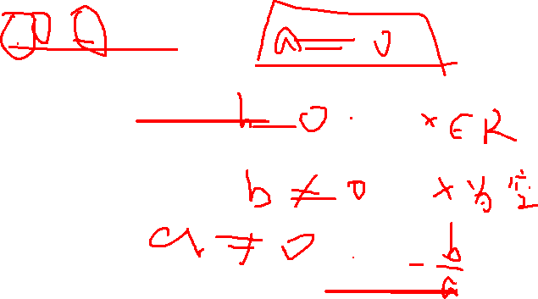
理由3
算法学习能够培养学生的逻辑思维能力
求解：ax + b = 0
Notes:
ax + b = 0其中参数由键盘任意输入, 让计算机输出结果.我们能说凡是这样的方程就让计算机输出:“x = - b/ a”就可以了吗?显然, 这是有问题的,因为当a = 0 的情形下,这种输出是错误的,也就是说我们需要分情况讨论:
输入a , b ;
2) 若a ≠0 ,则输出x = - b/ a ;
如果a = 0 呢?实际上方程变成了b = 0 ,这样的方程的解又是什么呢?看来还要看看参数b ,若b = 0 ,则方程为0 = 0 ,若b = 5 ,则方程为5 =
0 ,这两种情形显然是不一样的, 前者的解是任意实数, 而后者则是无实数解, 因此继续我们的算法:
3) 若a = 0 ,还要对b 进行讨论:
( i) 若b = 0 ,方程的解是全体实数;
( ii) 若b ≠0 ,方程没有实数解.
对于这样一个看似简单的方程还有这么多门道呢?因为, 作为一个算法必须是精确的, 任何人按照(包括计算机) 这个步骤执行都能得到这个
问题的求解.
我们可以从以上例子看出, 书写一个算法的过程是一个思维的整理过程,是一个精确化、条理化的过程,因此有助于培养学生的逻辑思维能力.

Slide 13
理由4
解决实际问题：
自驾游；
装修材料选择；
……

Slide 14
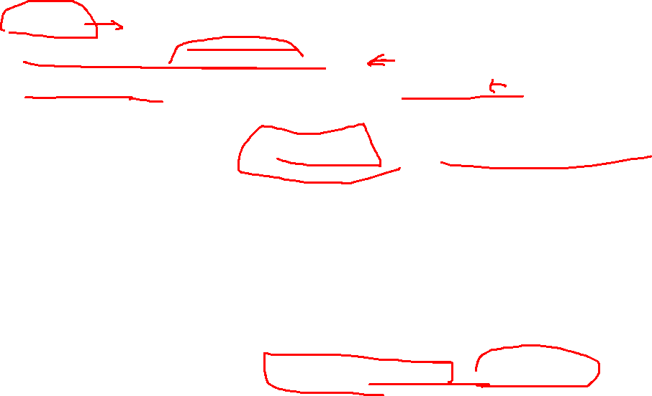
理由5
Chris McKinlay， UCLA（加利福尼亚大学洛杉矶分校）
OkCupid
1.利用12个账户基于Python的脚本自动搜索；
2.编写一软件模拟人的点击率和打字速度来欺骗OkCupid；
3.收集到了600多个问题的答案，数据来自全美的数万个女性；
4. McKinlay选择了贝尔实验室的K-Modes算法来给这些女人分类；
5. 根据这些分类获得相应的喜好，提出了“perfect”自己，提高匹配度；
6. 写了个程序，自动在对方的主页上踩下痕迹（超匹配+被踩过）；
7. 开始一一约会，A组的女人约会不太成功（通过算法分析到A组的女人，常常会有很多纹身，并且多居住在洛杉矶东面），转向B组；
8. 附加“约会守则”：约会都定在下午而不要一起吃饭；一天可以约会两个对象；不去看电影或者听音乐会……（与算法无关。。。）；
9. 第89次约会，真爱到来。。。Christine Tien Wang，UCLA master；
10. 编个程序，让计算机帮他们挑个黄道吉日来举行婚礼；

Slide 15
理由5
Optimal Cupid: Mastering the Hidden Logic of OkCupid
http://christophermckinlay.net/

Slide 16
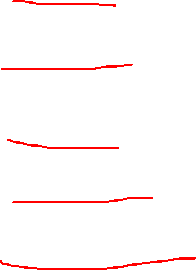
问题2 算法课程学习什么？
① 设计算法
② 表示算法
③ 确认算法
④ 分析算法
⑤ 验证算法

Slide 17
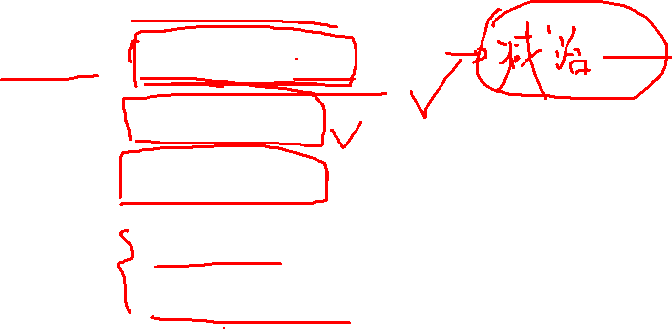
问题2 学习内容
第1章 算法引论
第2章 递归与分治策略
第3章 动态规划
第4章 贪心算法
第5章 回溯法
第6章 分支限界法

Slide 18
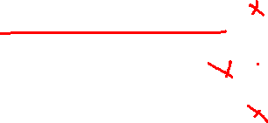
主要内容（续）
第8章 NP完全性理论
第9章 近似算法
第10章 算法优化策略

Slide 19
问题3 如何学习本课程？
不能仅停留在代码和程序等表现上，要追根溯源，学习并掌握算法设计的方法，独立进行算法设计，解决实际问题 。
参考书目
1. 《算法导论》Thomas H.Cormen, Charles E.Leiserson, Ronald L.Rivest, Clifford Stein著
2. 《算法与数据结构》，王晓东

Slide 20
第1章 算法引论
本章主要知识点：
    1.1 算法与程序
    1.2 表达算法的抽象机制
    1.3 描述算法
    1.4 算法复杂性分析

Slide 21
1.1 算法与程序
算法：
是满足下述性质的指令序列。
    输 入：有零个或多个外部量作为算法的输入。
    输 出：算法产生至少一个量作为输出。
    确定性：组成算法的每条指令清晰、无歧义。
    有限性：算法中每条指令的执行次数有限，执行每条指令的时间也有限。
程序：
是算法用某种程序设计语言的具体实现。
程序可以不满足算法的性质(4)即有限性。

Slide 22
1.3 描述算法
算法的描述方法可以归纳为以下几种：
(1) 自然语言；
(2) 图形，如流程图，图的描述与算法语言的描述对应；
(3) 算法语言，即计算机语言、程序设计语言、伪代码；
(4) 形式语言，用数学的方法，可以避免自然语言的二义性。

Slide 23
1.4 算法复杂性分析
算法复杂性是算法运行所需要的计算机资源的量，
需要时间资源的量称为时间复杂性，需要的空间资源的
量称为空间复杂性。
这个量应该只依赖于算法要解的问题的规模、算法的输入和算法本身的函数。

Slide 24
假设： N—规模
I —输入
A —算法
C —复杂性
则：C=F(N,I,A)
则：时间复杂性T=T(N,I,A)
空间复杂性S=S(N,I,A)
又算法本生是确定的，T和S可简化为:
T=T(N,I)
S=S(N,I)

Slide 25
T=T(N,I)复杂性函数具体化：
假设元运算有k种，记为：O₁, O₂,… O_{K}.
执行元运算所需时间分别为：t₁, t₂,… t_{k}.
O_{i}运算次数为e_{i} ； 则T(N,I)＝∑ t_{i} e_{i}
T=T(N,I)简化仅仅与规模有关。
Ei统计的复杂性

Slide 26
Algorithm lcsLength(x,y,b)
1: m←x.length-1;
2: n←y.length-1;
3: c[i][0]=0; c[0][i]=0;
4: for (int i = 1; i <= m; i++)
5: for (int j = 1; j <= n; j++)
6: if (x[i]==y[j])
7: c[i][j]=c[i-1][j-1]+1;
8: b[i][j]=1;
9: else if (c[i-1][j]>=c[i][j-1])
10: c[i][j]=c[i-1][j];
11: b[i][j]=2;
12: else
13: c[i][j]=c[i][j-1];
14: b[i][j]=3;

Slide 27

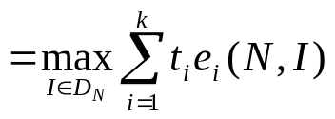
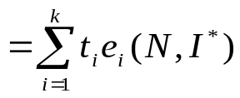

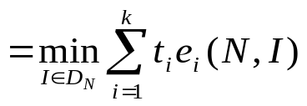
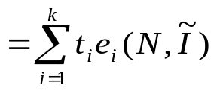


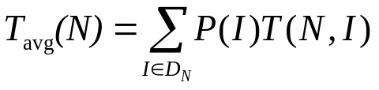
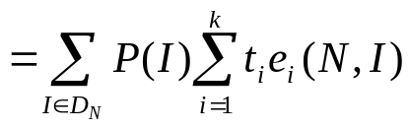


1.4 算法复杂性分析
最坏情况下的时间复杂性：
最好情况下的时间复杂性：
平均情况下的时间复杂性：
其中D_{N}是规模为N的合法输入的集合；I*是D_{N}中使T(N, I*)
达到T_{max}(N)的合法输入； 是中使 达到T_{min}(N)的合法
输入；而P(I)是在算法的应用中出现输入 I 的概率。

Slide 28
1.4 算法复杂性分析
函数的渐进性态与渐进表达式：设T(N)是关于算法A的复杂性函数。
一般来说，当N单调增加且趋于∞时，T(N)也将单调增加趋于∞。
对于T(N)，如果存在函数T'(N)，使得当N→ ∞使有(T(N)-T'(N))/T(N) →0，那么我们就说T'(N)是T(N)当N→ ∞时的渐进性态。
在数学上，T'(N)是T(N)当N→ ∞时的渐进表达式。
例如：3N²+4NlogN+7与3N²。
Notes:
待解决的问题越来越复杂，规模越来越大，因此引入复杂性渐进性态的概念。

Slide 29
算法复杂性在渐近意义下的阶
渐近意义下的记号：O、Ω、θ、o
设f(N)和g(N)是定义在正数集上的正函数。
O定义：对所有N，f(N) ≥ 0，g(N) ≥ 0，如果存在常数C和自然数N_{0，}使得当N≥ N₀时: f(N)≤Cg(N)，称f(N)的阶至多是O(g(N))。即：f(N)当N充分大时有界，g(N) 是其上界，记为f(N) ＝O(g(N))
例： f(n) ＝20n²+9n+33
取n₀＝10，则对∨n≥n₀ , f(n) ≤21n²
令c＝21， g(n) ＝ n²
有： f(n) ≤ cn² ＝ cg(n)
所以： f(n)＝O(g(n))=O(n²)

Slide 30
O的运算规则
根据O的定义，容易证明它有如下运算规则：
(1)O(f)+O(g)=O(max(f, g))；
(2)O(f)+O(g)=O(f+g)；（证明）
(3)O(f)O(g)=O(fg)；
(4)如果g(N)=O(f(N))，则O(f)+O(g)=O(f)；
(5)O(Cf(N))=O(f(N))，其中C是一个正的常数；
(6)f = O(f)。

Slide 31
1.4 算法复杂性分析
Ω的定义：如果存在正的常数C和自然数N₀，使得当N≥N₀时
有f(N)≥Cg(N)，则称函数f(N)当N充分大时下有界，且g(N)是它
的一个下界，记为f(N)=Ω(g(N))。即f(N)的阶不低于g(N)的阶。
例: f(n)=5n+2
令n₀=0, 当n ≥ n₀时，有c₁＝5，g(n)=n,使得：
f(n) ≥ 5n＝c₁g(n)
所以f(n)＝ Ω (g(n) )=Ω (n)

Slide 32
θ的定义：定义f(N)= θ(g(N))当且仅当f(N)=O(g(N))且
f(N)= Ω(g(N))。此时称f(N)与g(N)同阶。
例: f(n)=5n+2
令n₀=0, 当n ≥ n₀时，有c₁＝5，g(n)=n,使得：
f(n) ≥ 5n＝c₁g(n)
所以f(n)＝ Ω (g(n) )=Ω (n)
令n₀=2, 当n ≥ n₀时，有c₂＝6，g(n)=n,使得：
f(n) ≤ 5n＋n＝6n＝c₂g(n)
所以f(n)＝ O(g(n) )=O (n)
所以f(n)= θ (n)
o的定义：对于任意给定的ε＞0，都存在正整数N₀，使得
当N≥ N₀时有f(N)/Cg(N)≤ε,则称函数f(N)当N充分大时的阶比
g(N)低，记为f(N)=o(g(N))。
例如，4NlogN+7=o(3N²+4NlogN+7)。

Slide 33
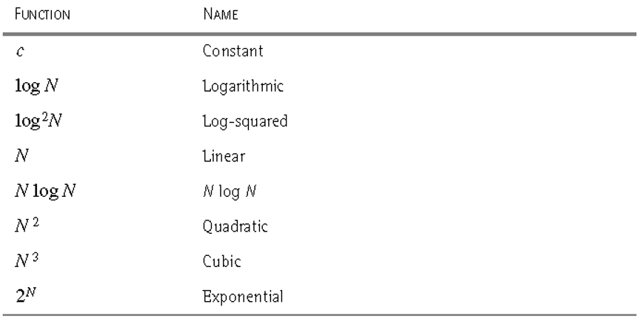
算法分析中常见的复杂性函数

Slide 34

小规模数据复杂性增长图

Slide 35

中等规模数据复杂性增长图

Slide 36
算法分析的基本法则
非递归算法：
（1）for / while 循环
循环体内计算时间*循环次数；
（2）嵌套循环
循环体内计算时间*所有循环次数；
（3）顺序语句
各语句计算时间相加；
（4）if-else语句
if 语句计算时间和 else 语句计算时间的较大者。

Slide 37
最优算法
问题的计算时间下界为Ω(f(n))，则计算时间复杂性为O(f(n))的算法是最优算法。
例如，排序问题的计算时间下界为Ω(nlogn)，计算时间复杂性为O(nlogn)的排序算法是最优算法。
堆排序算法是最优算法。

Slide 38
小结
算法与程序的区别
算法设计
算法分析
理解问题
精确解或近似解
选择数据结构
算法设计策略
设计算法
证明正确性
分析算法
设计程序

Slide 39
作业

